Slide 1

Python课程答辩汇报
导师：肖旋
姓名：唐雨
学号：2021051602034
日期：2023/12/8

Slide 2

目 录 / CONTENTS
选题
代码文件结构
01
02
03
运用的函数
04
效果展示与数据分析

Slide 3
01
选题

Slide 4

选题
数据爬取与可视化分析
爬取某微博评论，并对爬取数据进行数据格式处理，生成csv文件；
运用stylecloud库、matplotlib库、seaborn库对爬取数据进行可视化展示，生成可视化图表。

Slide 5
02
代码文件结构

Slide 6
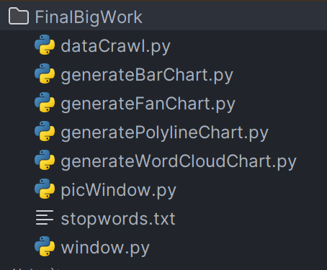
代码文件结构
• window.py：主界面
• dataCrawl.py：实现数据爬取
• generateBarChart.py：实现生成条形图
• generateFanChart.py：实现生成扇形图
• generatePolylineChart.py：实现生成折线图
• generateWordCloudChart.py：实现生成词云图
• picWindow.py：显示生成的这些图表

Slide 7
03
运用的函数

Slide 8
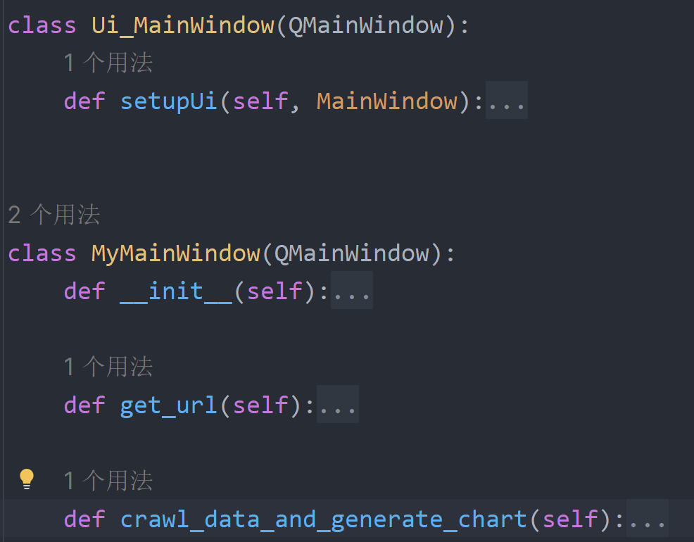
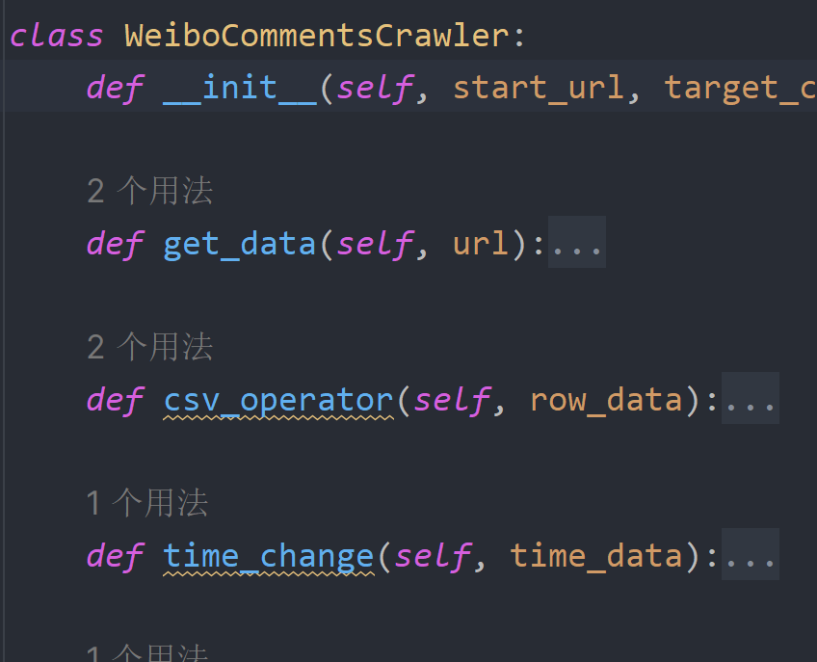
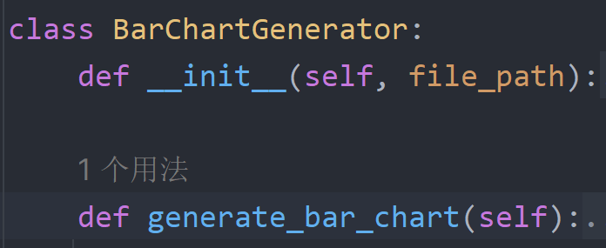
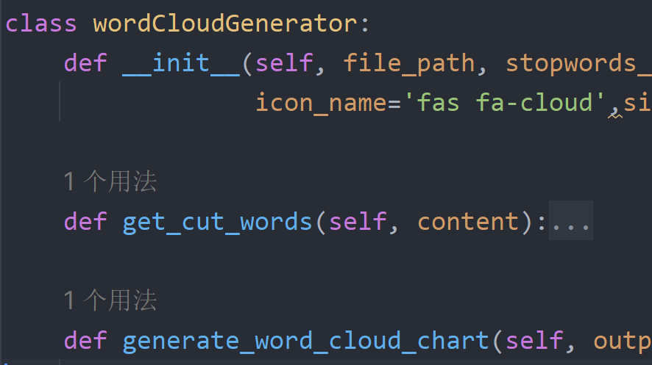
运用的函数
界面实现函数
爬取数据实现函数
图表生成实现函数

Slide 9
04
效果展示与数据分析

Slide 10
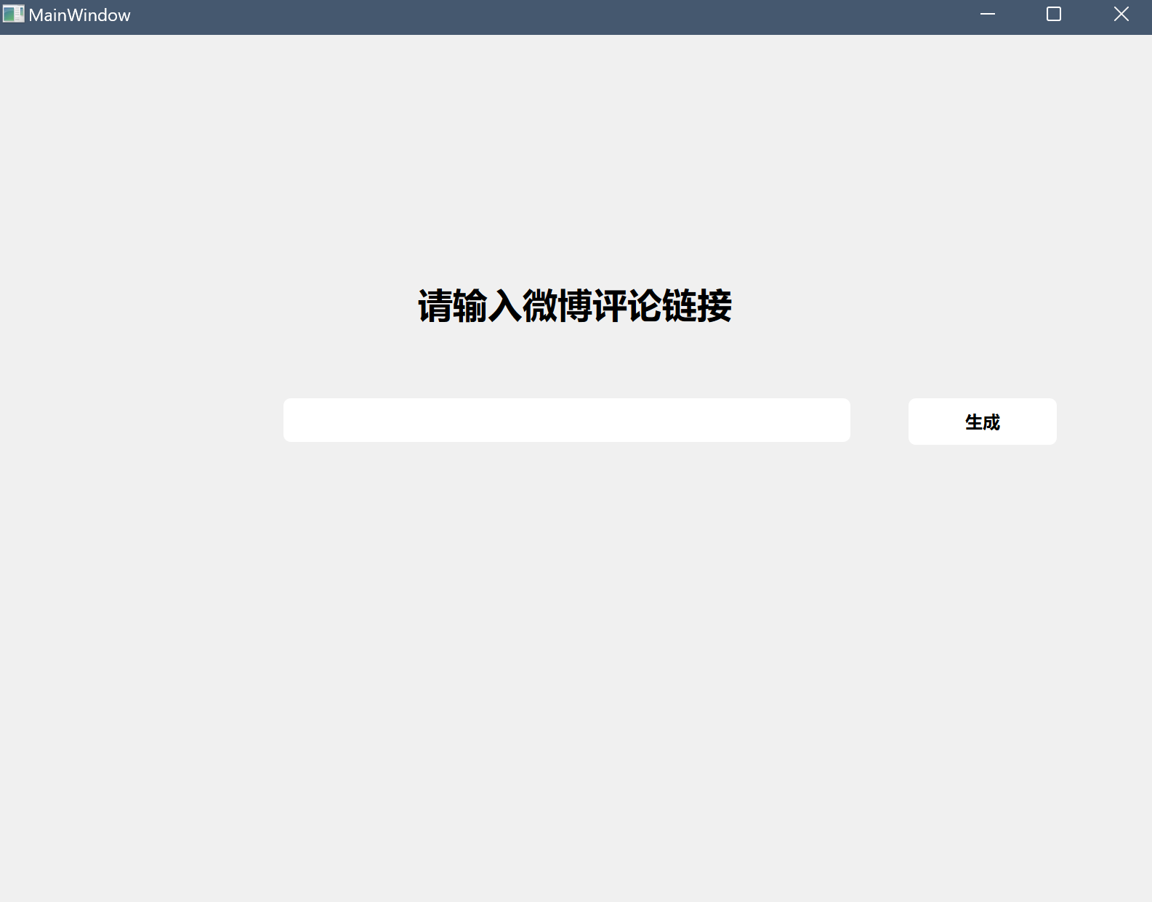
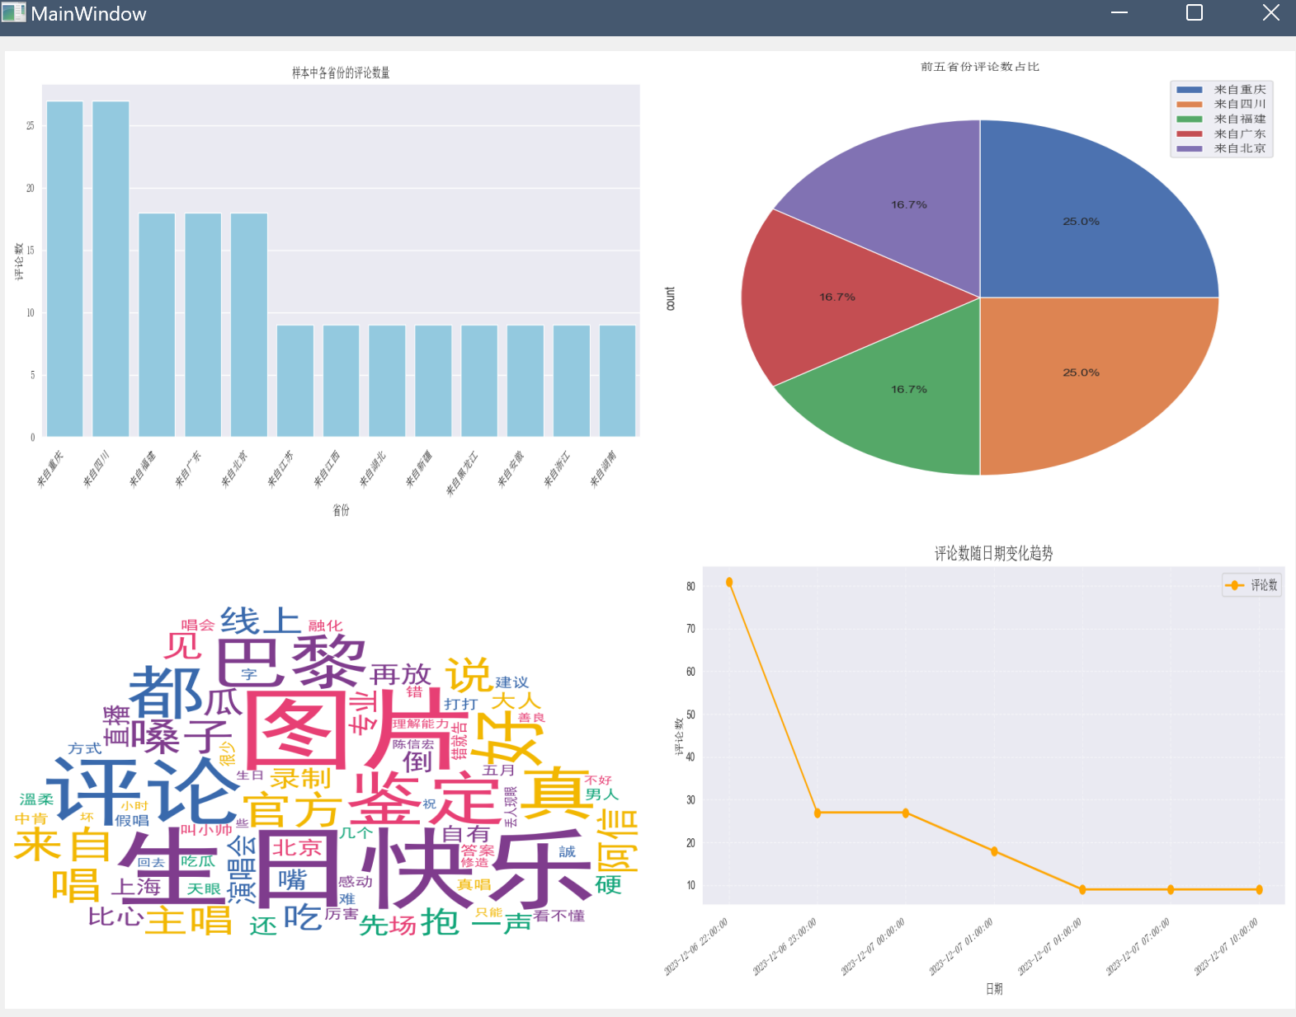
效果展示
输入评论链接界面
展示生成图表界面

Slide 11
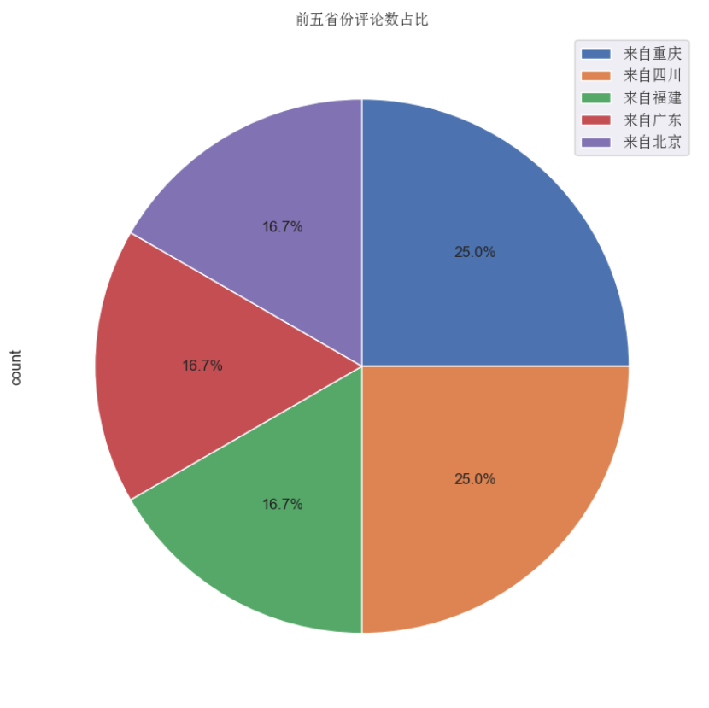
数据分析
通过该饼图，我们可以分析得知：
对于这条微博关注人数的省市分布情况，
排名前五的分别是：重庆、四川、福建、广东、北京。

Slide 12
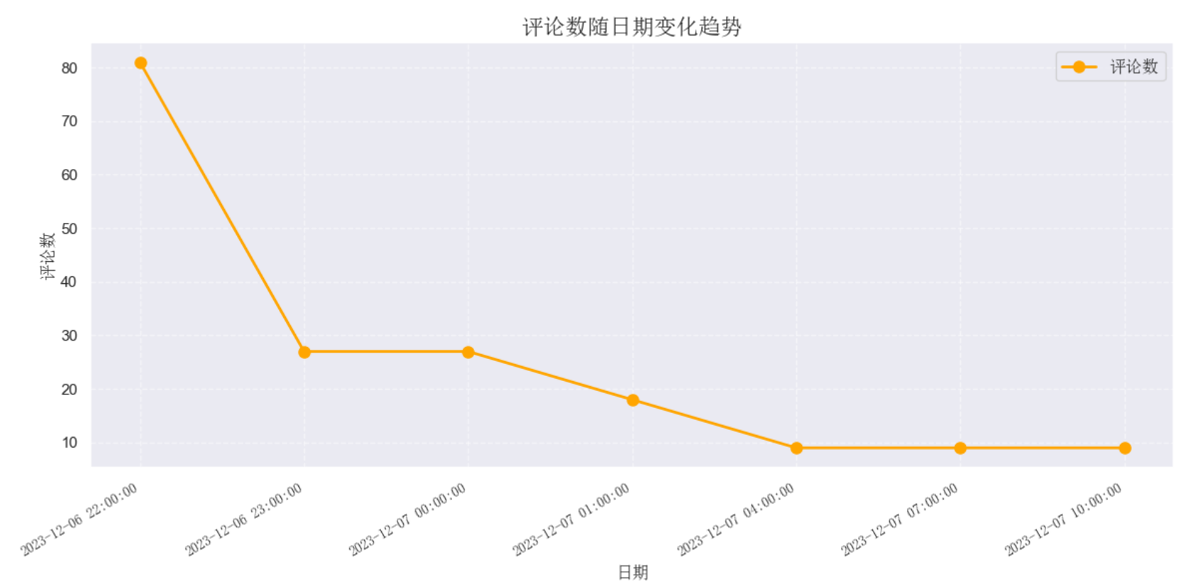
数据分析
通过该折线图，我们可以分析得知：
在2023-12-06 22:00:00—2023-12.07 10:00:00这个时间段内，该条微博下评论的数目是随时间递减的，这说明它的热度的随时间降低的。

Slide 13
数据分析
通过该词云图，我们可以分析得知：
该条微博的主要的热词包括：“生日快乐”，“鉴定”，“巴黎”，“官方”等。

Slide 14
谢谢观看

